Slide 1
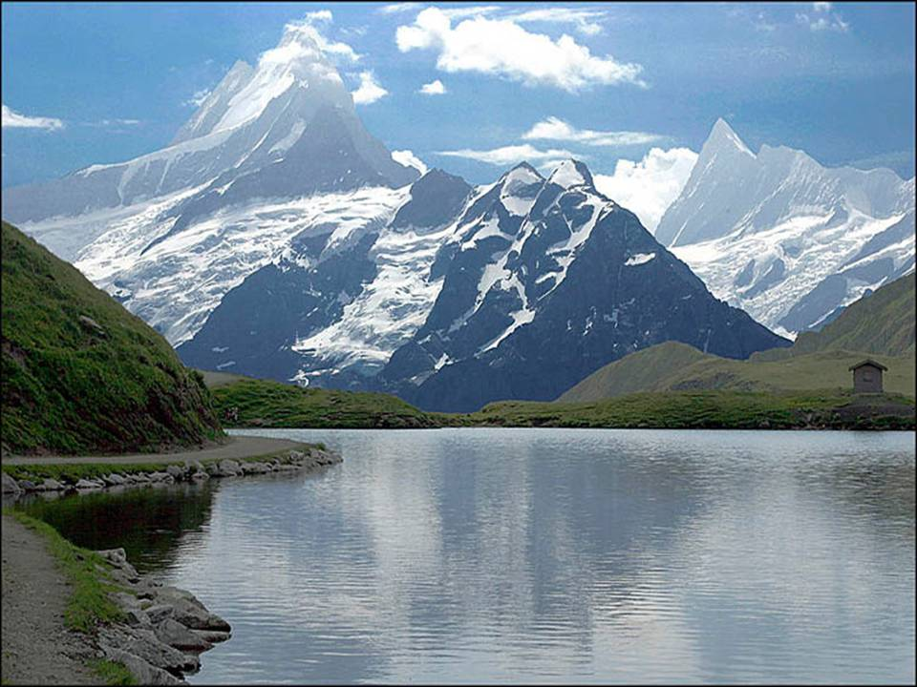
Чечня
от истоков
до наших дней
проект
«Наш дом- Россия»
Класс 2.5
Классный руководитель: Ковальчук В.Н.

Slide 2
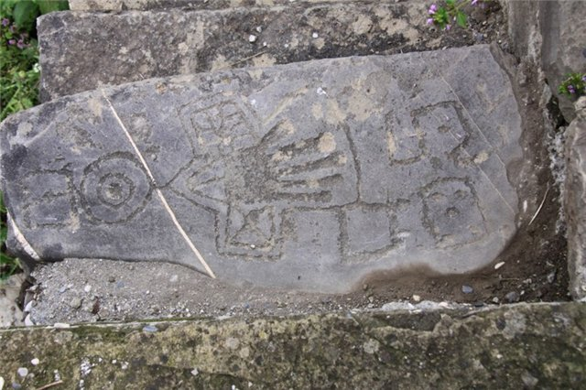
С IХ в. равнинная часть современной территории Чечни входила в состав Аланского царства, а горная — в состав царства Серир. В горах обитали и прямые предки чеченцев и ингушей — племя нохчо (нохчи).

Slide 3
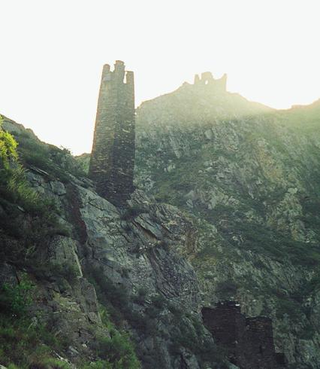
В XIII веке в результате нашествия монголов предки чеченцев вынуждены были покинуть равнинные районы и уйти в горы

Slide 4
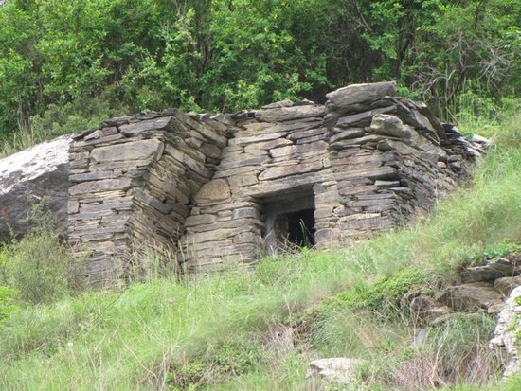
В ХIV веке чеченцы образовали государство Симсир, уничтоженное позже войсками Тамерлана

Slide 5
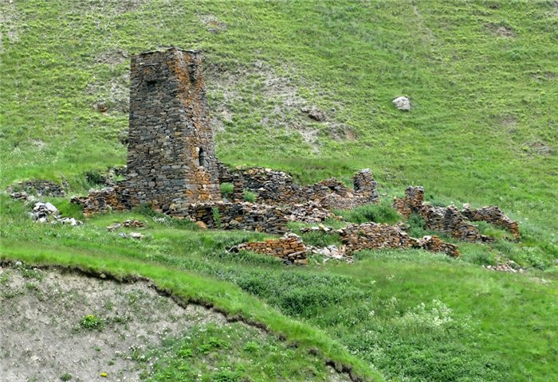
С ХVI века часть чеченцев начала постепенно возвращаться из горных районов на «плоскость» — на Чеченскую равнину, в долину Терека, на берега Сунжи и Аргуна

Slide 6
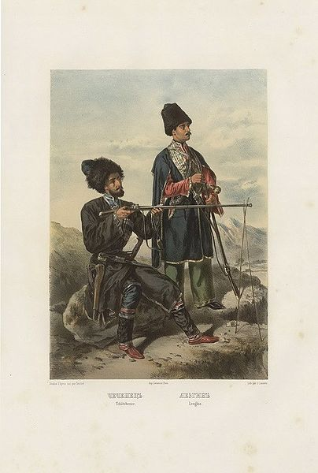
При Петре I русская армия совершает первые походы на чеченские земли, и именно в начале XVIII века в русских источниках за чеченцами закрепляется это название — по имени селения Чечен-аул,

Slide 7
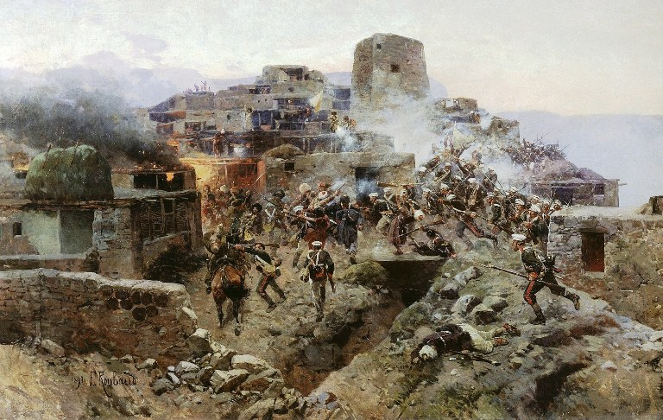
Бо́льшая часть Чечни вошла в состав России в XIX веке после завершения Кавказской войны.

Slide 8
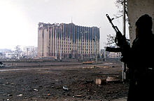
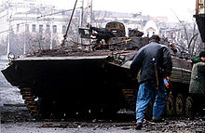
Первая чеченская война
1994-1996г.

Slide 9
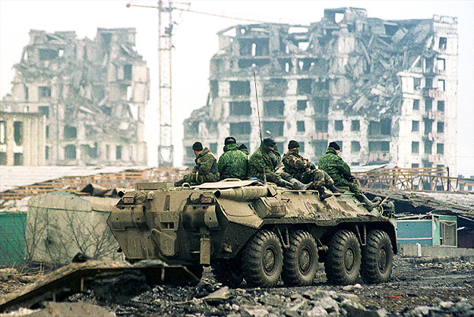
14 июня 1995 года боевики чеченского полевого командира Шамиля Басаева захватили больницу в городе Будённовске (Ставропольский край) с требованием вывести российские войска из Чечни и прекратить войну.

Slide 10
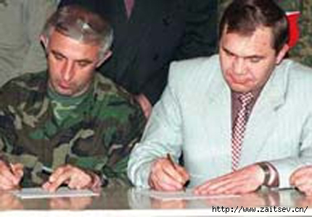
31 августа 1996 года представителем России —) и представителем Ичкерии) в российском городе Хасавюрте были подписаны мирные соглашения, согласно которым российские войска выводились из Чечни, а решение о статусе республики откладывалось на пять лет (до 31 декабря 2001 года). Чечня вновь стала независимым, но непризнанным государством.

Slide 11
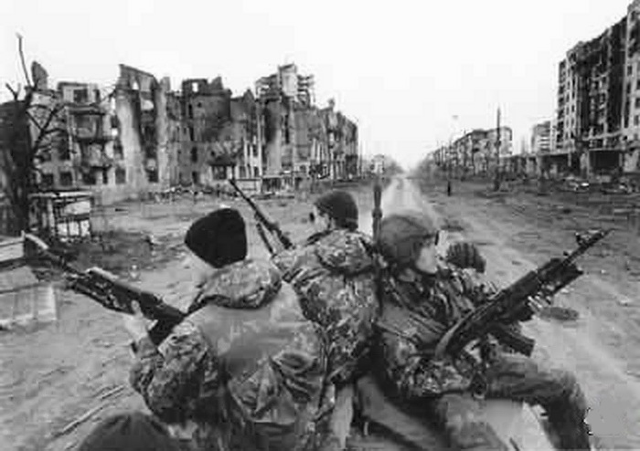
Вторая чеченская война,
Штурм Грозного (1999—2000)
15 апреля 2009 года режим контртеррористической операции был снят.

Slide 12
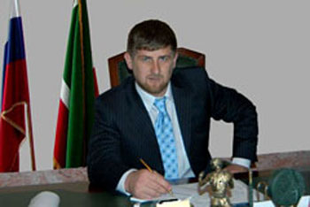
2007 — после отставки Алу Алханова президентом Чечни стал Рамзан Кадыров, сын Ахмата Кадырова.

Slide 13
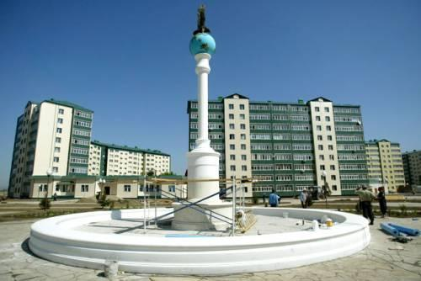
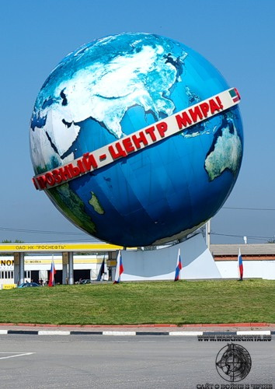
«Город Грозный знает едва ли не каждый житель России и не только. Столько раз сотрясала война этот город, что уже и не сосчитать точно. Каждый раз после разрушительных боевых действий город восставал из пепла подобно птице фениксу. Каждый раз его жители, оставшиеся в живых после пройденной войны с надеждой смотрели в будущее

Slide 14
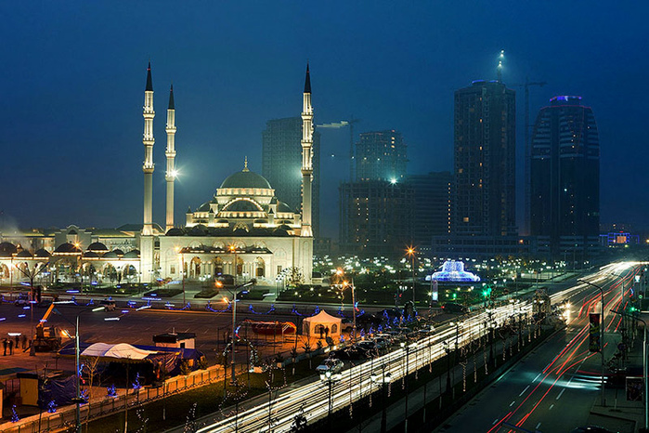
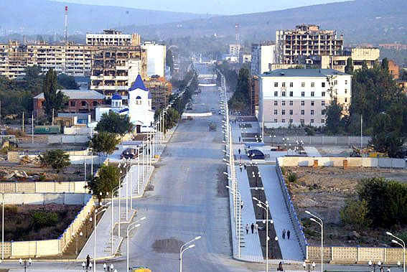
Сегодня современный Грозный — это жемчужина Северного Кавказа, его сердце, душа. Заново отстроенный после войны город неузнаваем. Он красив, величествен, свободен....

